Slide 1



Sunum Adı: Konya’da İlçelerin Hava Kirlilik Oranları Karşılaştırılarak Hava Kirliliğine Çözüm Getirilmesi
Hazırlayan: HİLAL AKÇAKAYA

Slide 2
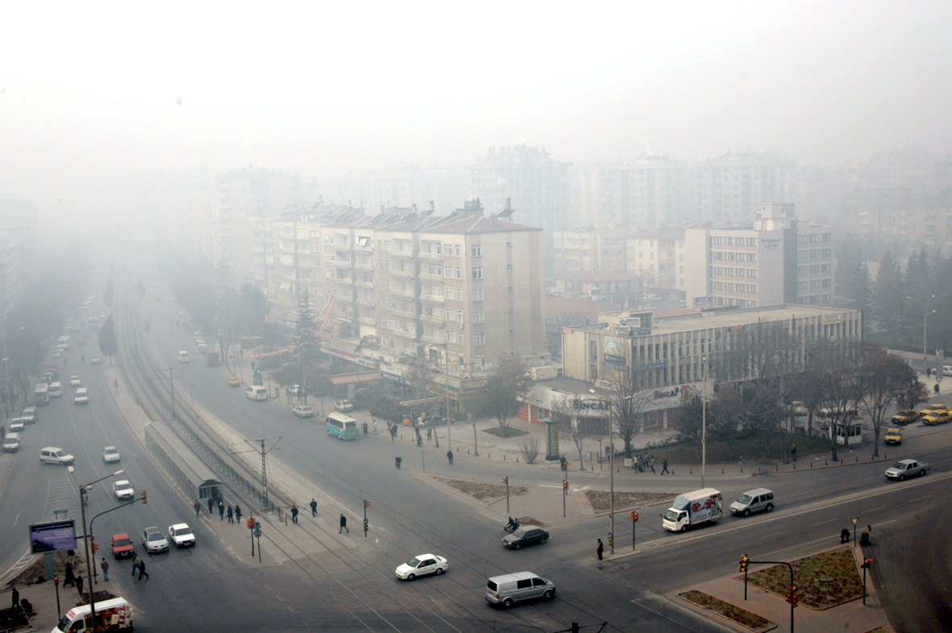
Analiz Gerekçesi ve Hedefi
Konya ilinde bulunan ilçelerin hava kirlilik indekslerini inceleyerek en temiz havalı ilçe ve en kirli havalı ilçeler tespit edilerek hava kirliliğini azaltmaya yönelik nasıl önlemler alınabilir sorusu cevaplanmak istenmiştir

Slide 3
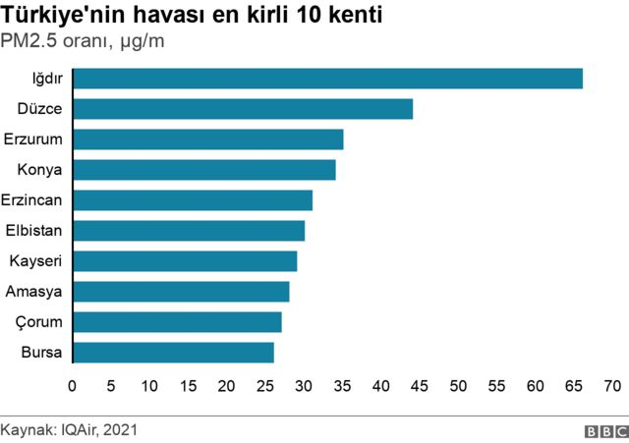
Analiz Gerekçesi ve Hedefi

Slide 4
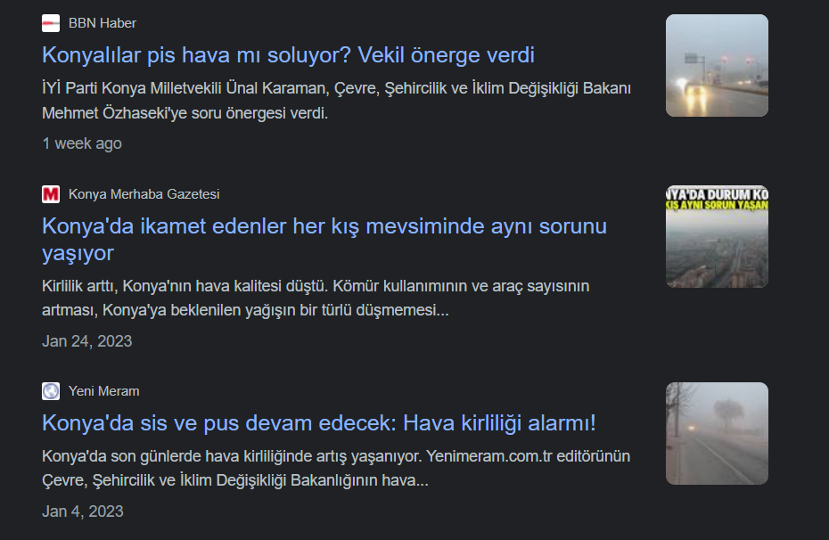
Analiz Gerekçesi ve Hedefi

Slide 5
Kullanılan Veri Setleri ve Kaynaklar
Konya Açık veri portalından;
-Karatay2 İstasyonu Hava Kalitesi Ölçüm Değerleri
  Link : https://acikveri.konya.bel.tr/tr/dataset/karatay1-istasyonu-hava-kalitesi-olcum-değerleri
-Meram İstasyonu Hava Kalitesi Ölçüm Değerleri
  Link: https://acikveri.konya.bel.tr/tr/dataset/meram-istasyonu-hava-kalitesi-olcum-degerleri
  -Selçuklu İstasyonu Hava Kalitesi Ölçüm Değerleri
  Link: https://acikveri.konya.bel.tr/tr/dataset/selcuklu-istasyonu-hava-kalitesi-olcum-degerleri

Slide 6
Veri Analizi – Kullanılan Araçlar
Kullanılan yazılım dili Python’dır.
Pandas kütüphanesi yardımıyla veri analiz ve tablo temizleme işlemleri yapılır.
Ardından hava kirlilik indeksi hesaplayan fonksiyon yazılır. Veri setindeki parametreler fonksiyondan geçirilerek kirlilik adlı yeni kolon oluşturulur. Y değişkenimiz kirlilik kolonudur. X kolonumuz yanı bağımsız değişkenlerimiz kirlilik kolonu dışında kalan kodlardır.
En iyi sonucu veren sınıflandırma algoritması RandomForest ve KNN algortimasıdır.%98 doğruluk oranıyla sonuç vermektedir.
Bir sonraki aşama olarak Streamlit kütüphanesi kullanılarak web frameworkü oluşturulur. Kullanıcılardan alınan parametreler ilk olarak hava kirlilik indeksi fonksiyonundan geçer ardından oluşturulan model tahmin oluşturur.

Slide 7
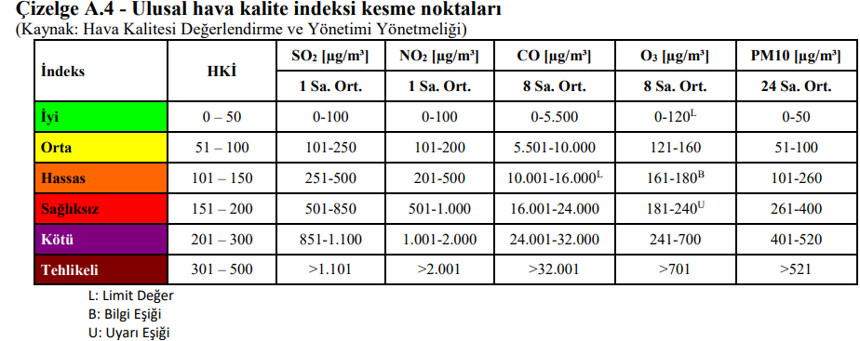
Veri Analizi – Kullanılan Araçlar

Slide 8
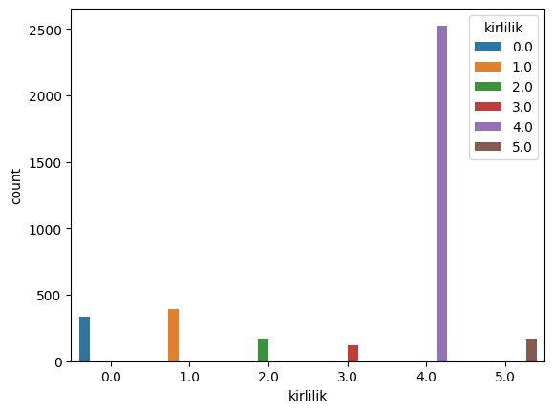
Karatay Hava Kirlilik Oranı

Slide 9
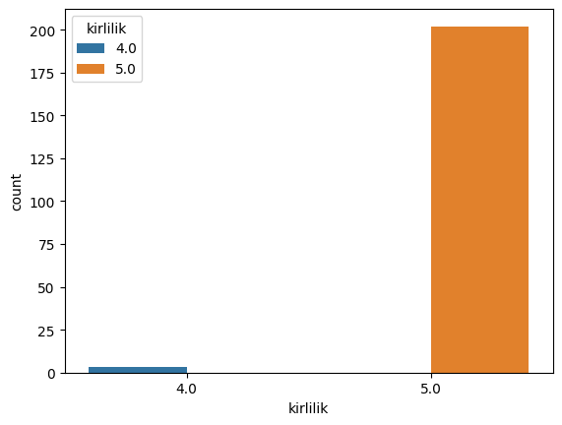
Meram Hava Kirlilik Oranı

Slide 10
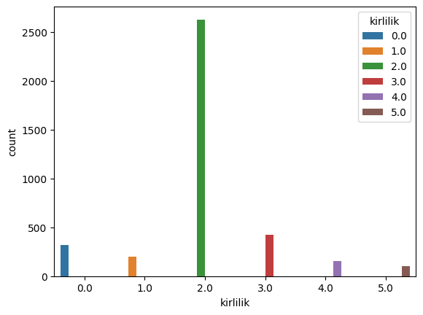
Selçuklu Hava Kirlilik Oranı

Slide 11
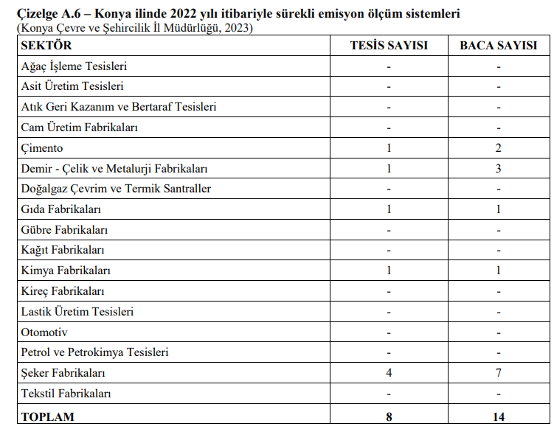
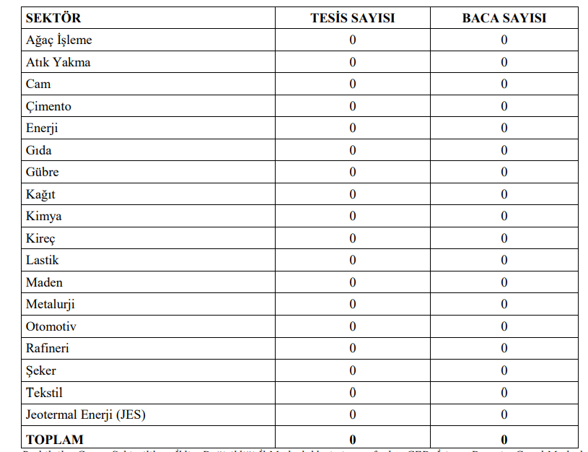
2022 Yılı En Temiz Şehir & Konya

Slide 12
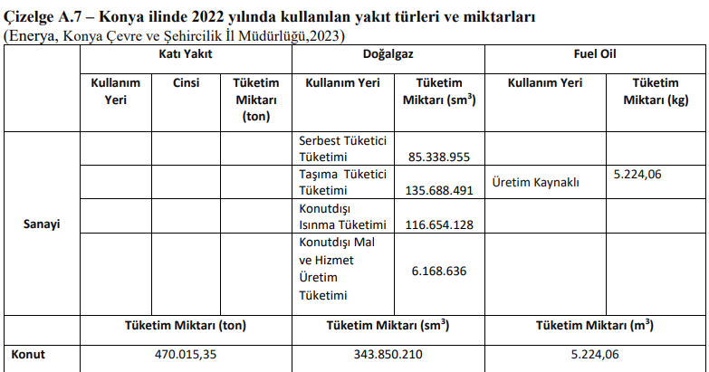
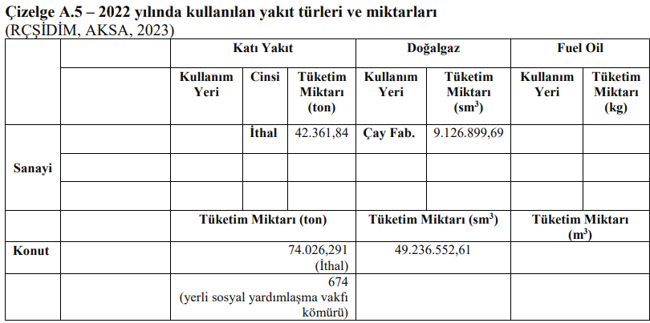
2022 Yılı En Temiz Şehir & Konya

Slide 13
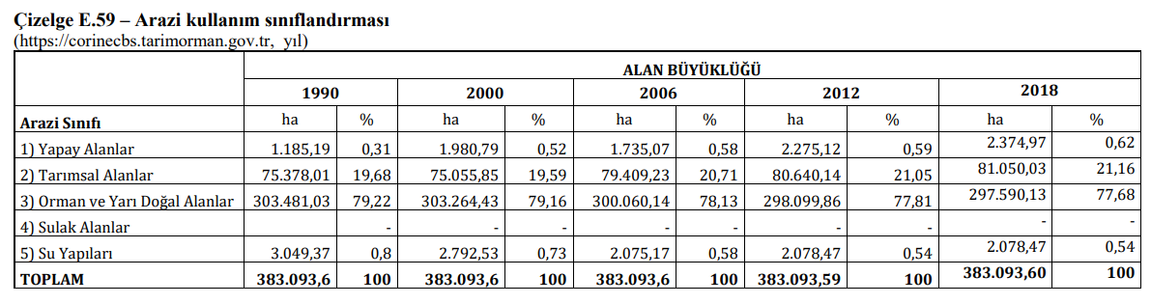
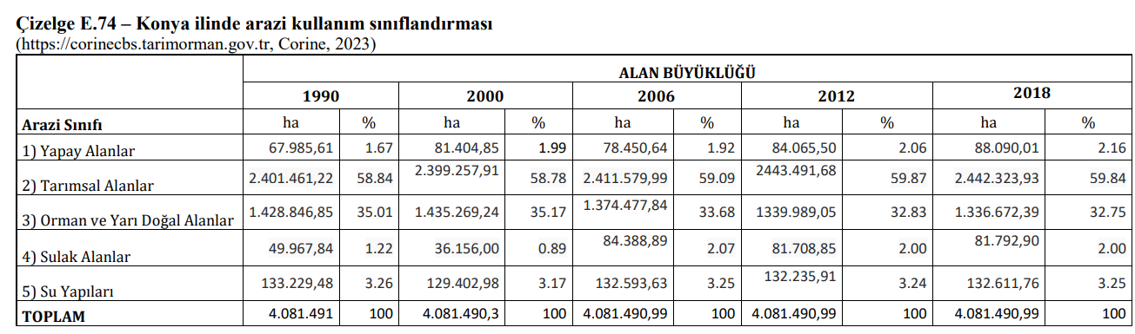
2022 Yılı En Temiz Şehir & Konya

Slide 14
Çözüm Önerileri & Proje Fikirleri
Ağaçlandırma Yapılması:
    "Biourban" olarak adlandırılan 4 metrelik metal ağaç ozon ve mikro partiküllerden oluşan hava kirliliğini mikroyosunlar sayesinde gidermeye yardımcı oluyor. İstiflenmiş silindirlerden oluşan metal ağaç yılın 365 günü gerçek ağaçların fotosentez işlemini tekrarlayabiliyor.
    Araştırmacılar bu süreci kullanarak her bir türü ince ve ultra ince parçacıkları biriktirme yeteneklerine göre sıralayabilirler. Bunu buldular zeytin ağaçları, özellikle, yüksek bir biriktirme kapasitesi gösterir. « Bu özellikleri, kuraklık ve kuraklık gibi stresleri tolere edebilmelerinin yanı sıra tuzluluk, onları en umut verici adaylardan biri yapar. Kentsel bağlamda, mevcudiyetleri daha da önemlidir çünkü doğal olarak karbondioksiti emerler ve oksijeni serbest bırakmak, her insanın yaşamı için gereklidir.”

Slide 15
Çözüm Önerileri & Proje Fikirleri
2. Fosil Yakıt Tüketiminin Azaltılması:
Fosil yakıtların katılaşmış ve sıkıştırılmış hali kömürdür. Fosil yakıtların sıvılaşmış hali petroldür. Ancak fosil yakıtlar havadaki karbondioksit miktarını artırdığı için oksijen miktarı düşmektedir. Çünkü fosil yakıtlar yanması ile birlikte karbondioksit ortaya çıkar. Bunun dışında dünyanın temel sorunlarından bir tanesi olan küresel ısınmanın başlıca nedenlerinden bir tanesi oldukça fazla miktarda fosil yakıtların kullanılmasıdır.

Slide 16
Çözüm Önerileri & Proje Fikirleri
    3.Fabrikaların Denetlenmesi:
    Fabrikaların bu kirlenmelere yol açmaları şu şekilde gelişir. Fabrikaların bacalarına filtre takılmaması sonucu fabrikaların bacalarından çıkan zehirli gazlar atmosfere
    yükselerek temiz havanın kirlenmesine neden olur. Sis ve bulutlardaki su ile birleşerek sülfürik asit ve nitrik aside dönüşmektedir. Bu asitler yağmur damlaları ile yere inerek bitkiler, toprak, canlı varlıklar, yapılar, göller, akarsular ve denizler üzerine düşmektedir.

Slide 17
Çözüm Önerileri & Proje Fikirleri
4.Kullanıcının Gün Gün Hava Kirliliğini Tespit Edebilmesi:
Konya Açık Veri Portalı’na gün gün girilen hava parametreleri yardımıyla kullanıcılar kirliliği yakından takip edilebilir. Girilen parametreler sonucunda yapay zeka modeli hava kirliliğinin derecesini gösterir. Bu sayede kullanıcılar bilgilenmesi ve çevre bilinci edinmesi projenin temel amaçlarındandır. Eğer hava kirliliği fazlaysa kullanıcılara Konya Büyükşehir Belediyesinin uygulaması üzerinden uyarı bildirimi gönderilmesi planlanmıştır. Yetkililer tarafından girilen parametreler Açık Veri Portalını besleyerek çift taraflı verim elde edilmesi amaçlanmıştır

Slide 18
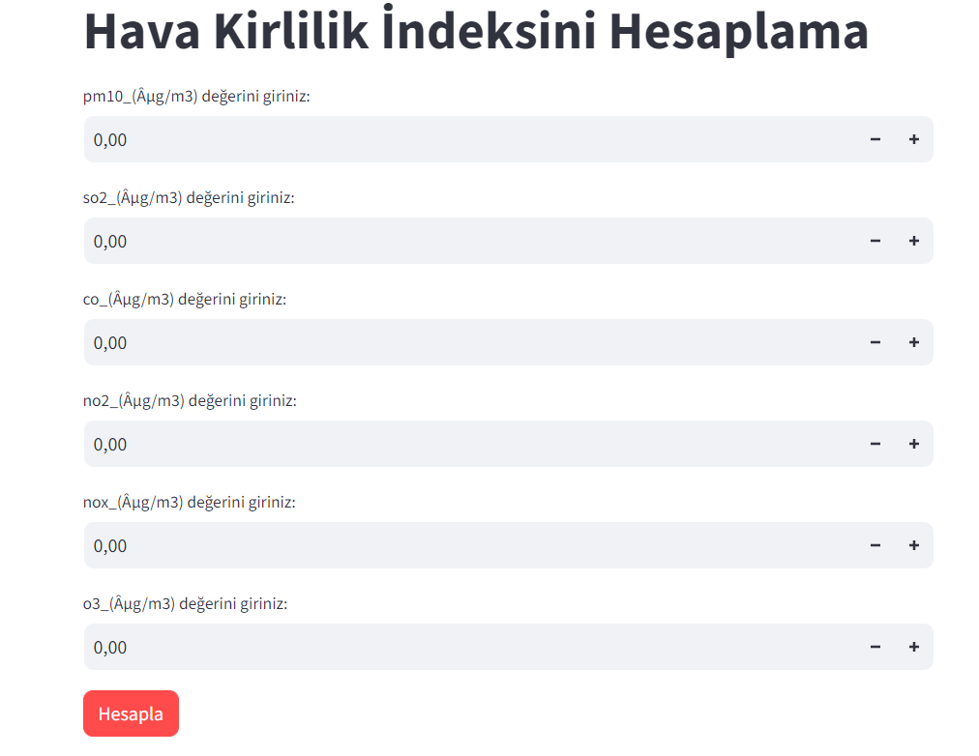
Çözüm Önerileri & Proje Fikirleri

Slide 19
Sunum Adı: Konya’da İlçelerin Hava Kirlilik Oranları Karşılaştırılarak Hava Kirliliğine Çözüm Getirilmesi
Hazırlayan: HİLAL AKÇAKAYA

